Slide 1

PyTanks 2D
Авторы: Пушилин Егор и Чурилов Иван

Slide 2

Создано при помощи: https://youtube.com/c/KidscancodeOrg

Slide 3

Идея проекта
Основная задача нашего проекта – дарить людям радость, чтобы они могли отвлечься от повседневной рутины и провести пару расслабленных часиков в нашей игре.

Slide 4
Структура игры
Наша игра состоит из главного файла и шести модулей, которые подсоединяются к главному файлу для более удобного чтения кода. Весь код разбит на классы и функции поочередно выполняющих свою задачу. Были использованы все полученные знания для реализации данной игры.

Slide 5

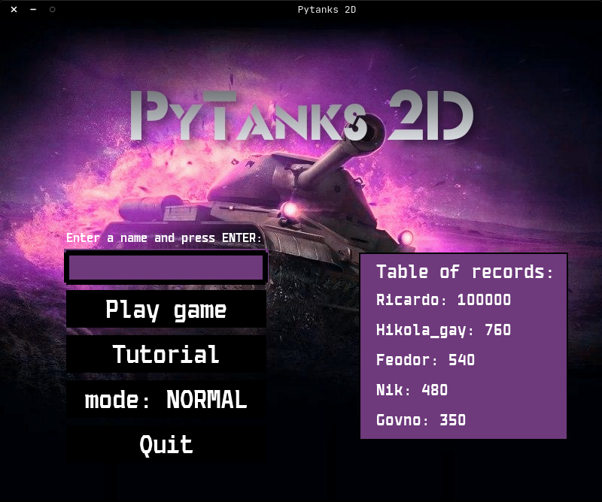
Окно основного меню
Таблица рекордов
Поле ввода
Кнопка для начала игры
Кнопка обучения
Кнопка смены режима
Кнопка выхода

Slide 6
Особенности игры
Главными особенностями можно посчитать изменение игрового режима, таблицу рекордов и интересный геймплей. У игрока ограничено здоровья, ограничен боезапас, который со временем восстанавливается.

Slide 7
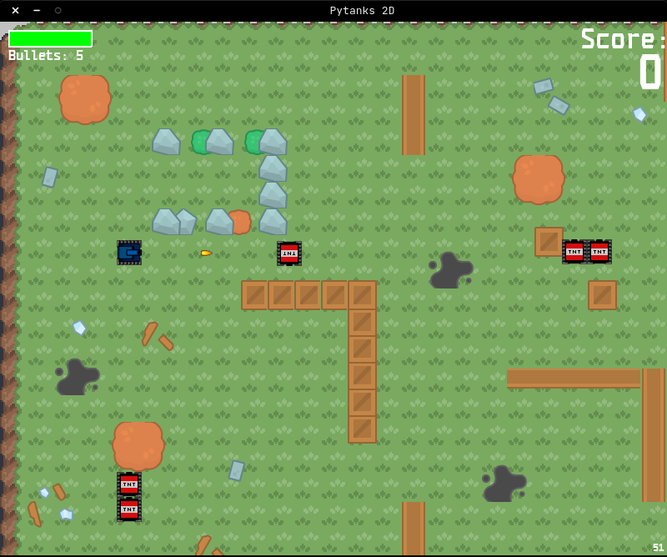

Основной геймплей
Полоска здоровья
Боезапас
Очки счета
Карта
Игрок
Враг
Пуля

Slide 8
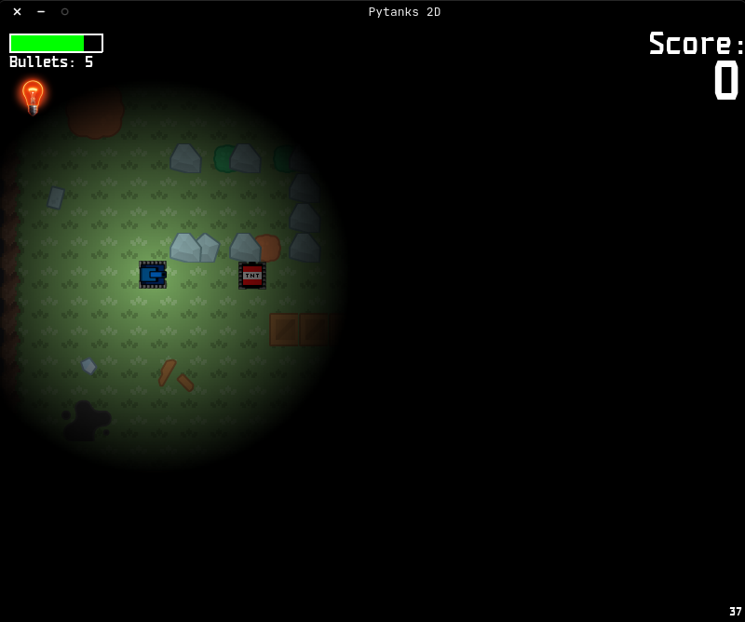
Ночной мод

Slide 9
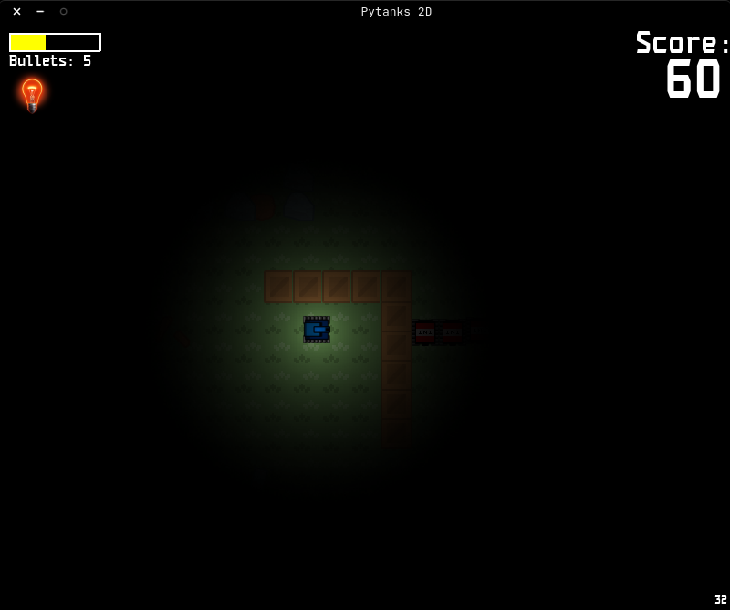
Сложный мод

Slide 10
Возможные обновления
Режим по уровням
Режим истории
Скины
Новый тип врагов
Репозиторий проекта: https://github.com/fasepaIm/Pygame_project.git

Slide 11
Вывод
Игра получилась довольно интересной. И мы получили бесценный опыт, делая эту игру. Возможно в ней есть пару недочетов, которые мы поправим. Разработка будет вестись дальше. И тогда из этой игры получится ограненный алмаз, который мы на протяжении нескольких месяцев гранили.

Slide 12
Спасибо за внимание!

